Slide 1
5.5 旋转

Slide 2
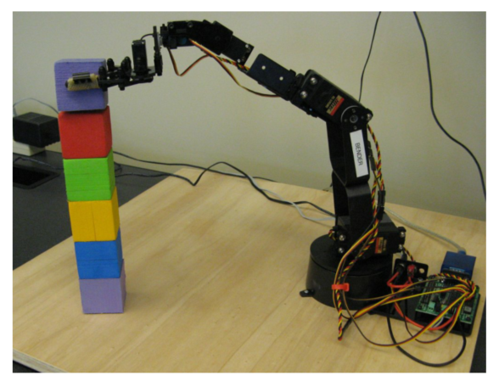
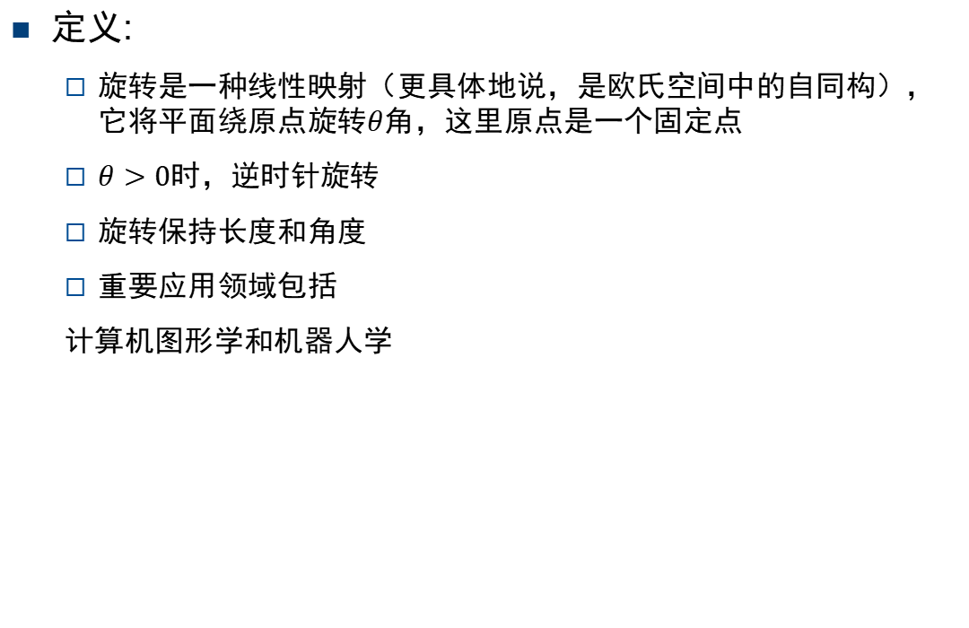
旋转
定义:
旋转是一种线性映射（更具体地说，是欧氏空间中的自同构），它将平面绕原点旋转$θ$角，这里原点是一个固定点
$θ>0$时，逆时针旋转
旋转保持长度和角度
重要应用领域包括
计算机图形学和机器人学
Notes:
机械臂需要旋转其关节以拾取对象或正确放置对象

Slide 3
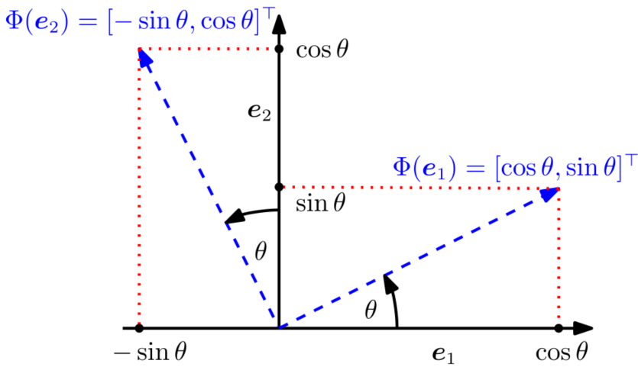




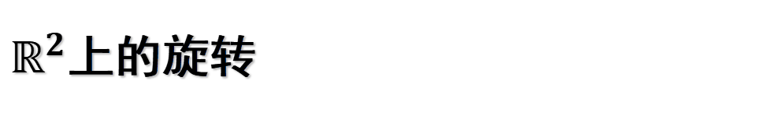
$ℝ^{2}$上的旋转
$ℝ^{2}$上的标准基 :
$旋转φ$表达为旋转矩阵$R(θ)$，如图我们可以确定$ℝ^{2}$下的坐标
旋转矩阵为
$$\left\{e_{1}=\left[\begin{matrix}1 \\ 0\end{matrix}\right], e_{2}=\left[\begin{matrix}0 \\ 1\end{matrix}\right]\right\}$$
$$Φ\left(e_{1}\right)=\left[\begin{matrix}\cos{θ} \\ \sin{θ}\end{matrix}\right], Φ\left(e_{2}\right)=\left[\begin{matrix}−\sin{θ} \\ \cos{θ}\end{matrix}\right]$$
$$R\left(θ\right)=\left[Φ\left(e_{1}\right) Φ\left(e_{2}\right)\right]=\left[\begin{matrix}\cos{θ} & −\sin{θ} \\ \sin{θ} & \cos{θ}\end{matrix}\right]$$

Slide 4
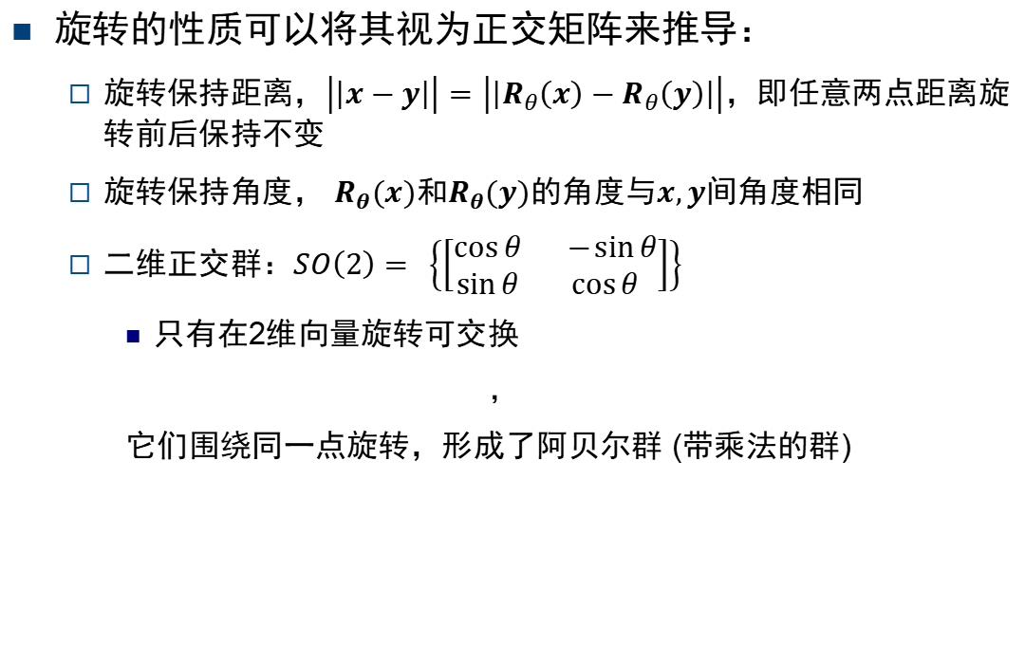


旋转的性质
旋转的性质可以将其视为正交矩阵来推导：
$旋转$保持距离，$\left|\left|x−y\right|\right|=\left|\left|R_{θ}\left(x\right)−R_{θ}\left(y\right)\right|\right|$，即任意两点距离旋转前后保持不变
$旋转$保持角度， $R_{θ}(x)和R_{θ}(y)的$角度与$x,y$间角度相同
二维正交群：$SO\left(2\right)= \left\{\left[\begin{matrix}\cos{θ} & −\sin{θ} \\ \sin{θ} & \cos{θ}\end{matrix}\right]\right\}$
只有在2维向量旋转可交换
，
它们围绕同一点旋转，形成了阿贝尔群 (带乘法的群)
$$R\left(φ\right)R\left(θ\right)=R\left(θ\right)R\left(φ\right)$$
$$φ, θ∈\left[0, 2π\right)$$
Notes:
在几何的20页讲了正交矩阵

Slide 5
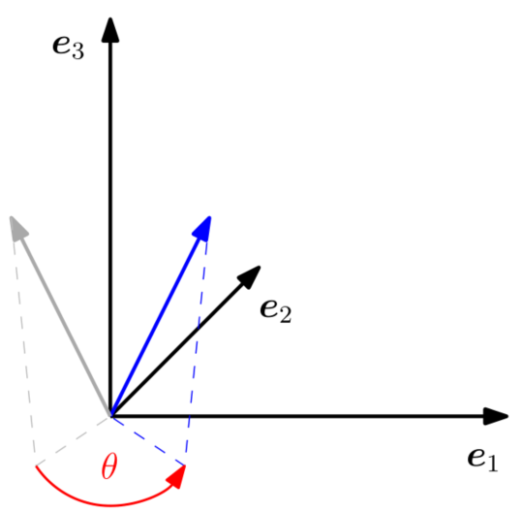

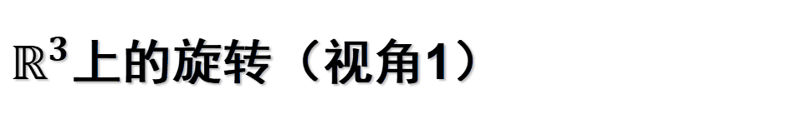
$ℝ^{3}$上的旋转（视角1）
$ℝ^{3}$中可以围绕一维轴旋转任意二维平面:
最简单方式还是从基向量入手
2维以上的“逆时针”：从轴的尖端向原点看
Notes:
这里讨论的都是平面旋转

Slide 6
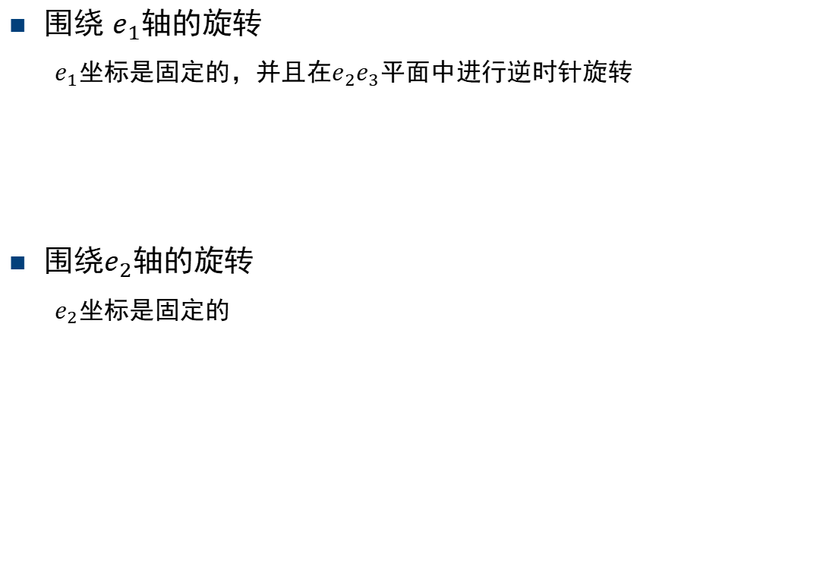
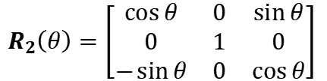
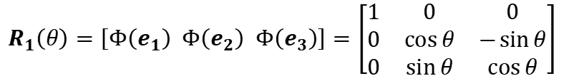

$ℝ^{3}$上的旋转（视角1）
围绕 $e_{1}$轴的旋转
$e_{1}$坐标是固定的，并且在$e_{2}e_{3}$平面中进行逆时针旋转
围绕$e_{2}$轴的旋转
$e_{2}$坐标是固定的
$$R_{1}\left(θ\right)=\left[Φ\left(e_{1}\right) Φ\left(e_{2}\right) Φ\left(e_{3}\right)\right]=\left[\begin{matrix}1 & 0 & 0 \\ 0 & \cos{θ} & −\sin{θ} \\ 0 & \sin{θ} & \cos{θ}\end{matrix}\right]$$
$$R_{2}\left(θ\right)=\left[\begin{matrix}\cos{θ} & 0 & \sin{θ} \\ 0 & 1 & 0 \\ −\sin{θ} & 0 & \cos{θ}\end{matrix}\right]$$
Notes:
这里讨论的都是平面旋转

Slide 7

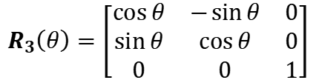
$ℝ^{3}$上的旋转（视角1）
围绕 $e_{3}$轴的旋转
$e_{3}$坐标是固定的，从$e_{3}$轴的“尖端”看向原点确定逆时针
$$R_{3}\left(θ\right)=\left[\begin{matrix}\cos{θ} & −\sin{θ} & 0 \\ \sin{θ} & \cos{θ} & 0 \\ 0 & 0 & 1\end{matrix}\right]$$
Notes:
这里讨论的都是平面旋转

Slide 8
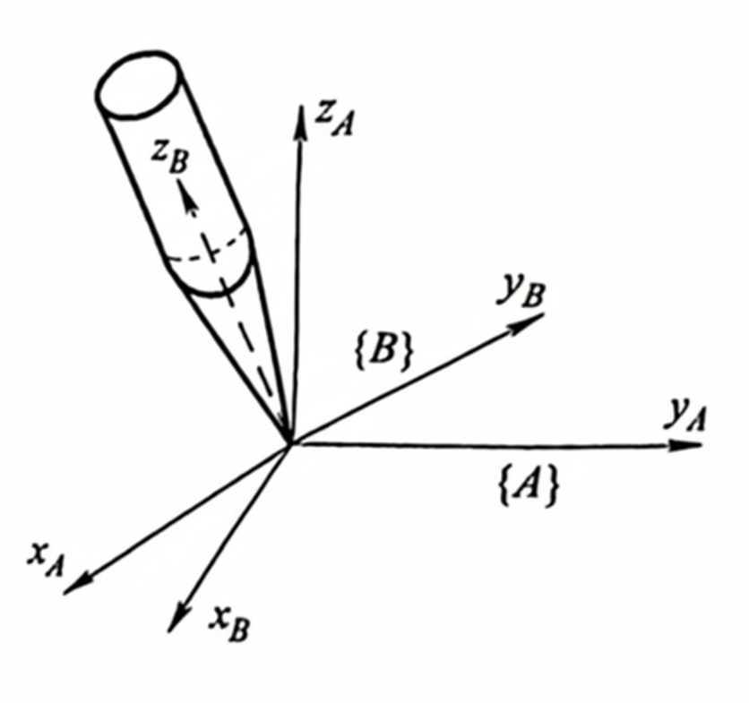
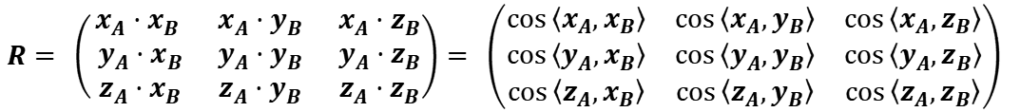
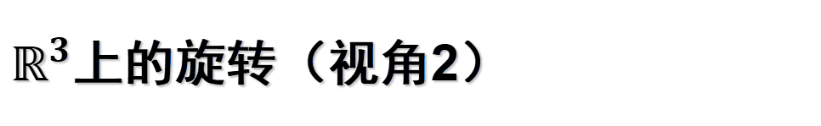
$ℝ^{3}$上的旋转（视角2）
$$R= \left(\begin{matrix}x_{A}⋅x_{B} & x_{A}⋅y_{B} & x_{A}⋅z_{B} \\ y_{A}⋅x_{B} & y_{A}⋅y_{B} & y_{A}⋅z_{B} \\ z_{A}⋅x_{B} & z_{A}⋅y_{B} & z_{A}⋅z_{B}\end{matrix}\right)= \left(\begin{matrix}\cos\left\langle x_{A},x_{B}\right\rangle & \cos\left\langle x_{A},y_{B}\right\rangle & \cos\left\langle x_{A},z_{B}\right\rangle \\ \cos\left\langle y_{A},x_{B}\right\rangle & \cos\left\langle y_{A},y_{B}\right\rangle & \cos\left\langle y_{A},z_{B}\right\rangle \\ \cos\left\langle z_{A},x_{B}\right\rangle & \cos\left\langle z_{A},y_{B}\right\rangle & \cos\left\langle z_{A},z_{B}\right\rangle \end{matrix}\right)$$

Slide 9
旋转的性质
旋转的性质可以将其视为正交矩阵来推导：
旋转在3维或更高维通常是不可交换的
旋转顺序很重要，即使是围绕同一点旋转
只有在2维向量旋转可交换

Slide 10

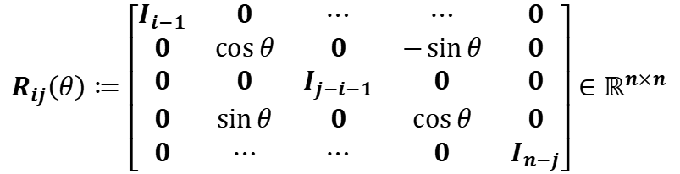

$n$维上的旋转（视角1）
推广到$n$维直观上描述是 固定$n−2$维，旋转限制在$n$维$空间的2$维平面上
定义 吉文斯旋转（Givens Rotation）：
$V$是 $n$维欧氏空间，$Φ:V→V$ 是变换矩阵为$R_{ij}(θ)$的自同构，
$R_{ij}(θ)$就是Givens Rotation
$$R_{ij}\left(θ\right)≔\left[\begin{matrix}I_{i−1} & 0 & ⋯ & ⋯ & 0 \\ 0 & \cos{θ} & 0 & −\sin{θ} & 0 \\ 0 & 0 & I_{j−i−1} & 0 & 0 \\ 0 & \sin{θ} & 0 & \cos{θ} & 0 \\ 0 & ⋯ & ⋯ & 0 & I_{n−j}\end{matrix}\right]∈ℝ^{n×n}$$

Slide 11
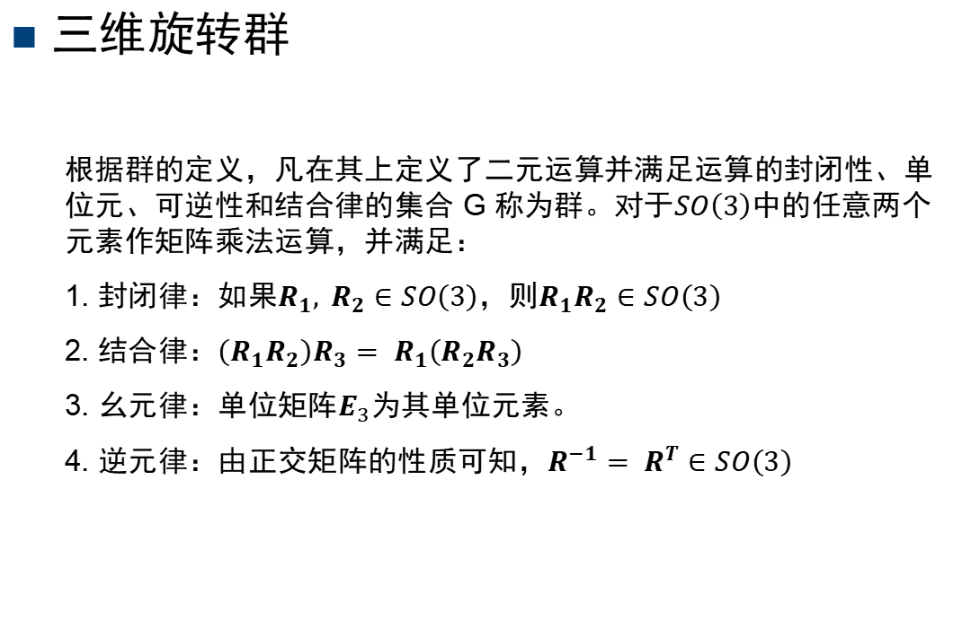
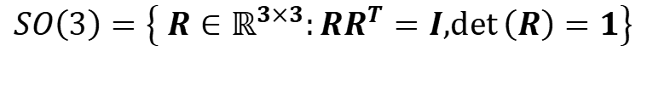
旋转的性质（视角2）
三维旋转群
根据群的定义，凡在其上定义了二元运算并满足运算的封闭性、单位元、可逆性和结合律的集合 G 称为群。对于$SO\left(3\right)$中的任意两个元素作矩阵乘法运算，并满足：
1. 封闭律：如果$R_{1}, R_{2}∈SO\left(3\right)$，则$R_{1}R_{2}∈SO\left(3\right)$
2. 结合律：$\left(R_{1}R_{2}\right)R_{3}= R_{1}\left(R_{2}R_{3}\right)$
3. 幺元律：单位矩阵$E_{3}$为其单位元素。
4. 逆元律：由正交矩阵的性质可知，$R^{−1}= R^{T}∈SO\left(3\right)$
$$SO\left(3\right)=\left\{ R∈ℝ^{3×3}:RR^{T}=I,\det\left(R\right)=1\right\}$$
Notes:
通过前两页的旋转矩阵能够证明$RR^{T}=I$
正交矩阵的特征值模长都是1，由det(R)=1，知道三个特征值相乘=1，根据特征方程是实数3次多项式，则特征值有1个1，另外两个共轭。
至少存在一个特征向量，也就是保持不动。

Slide 12
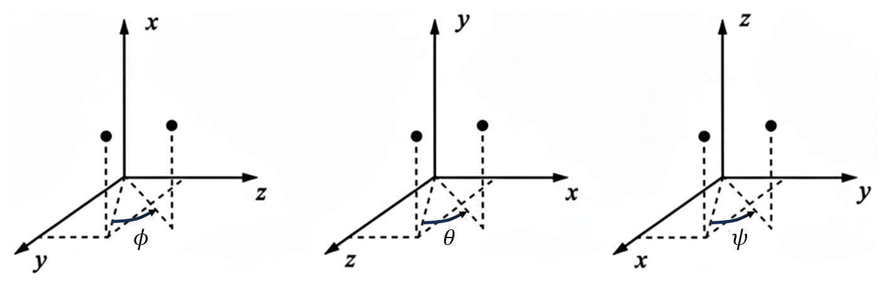
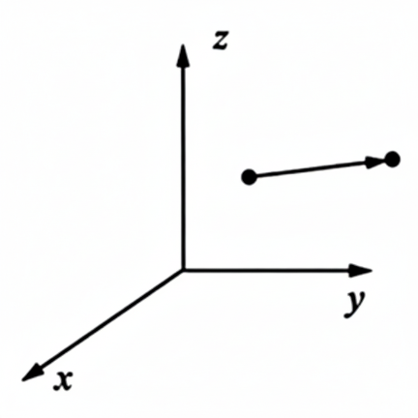

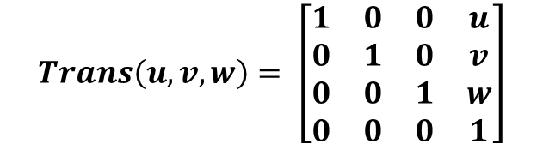


齐次变换算子（有移动，没拉伸）
$$Rotx\left(φ\right)= \left[\begin{matrix}1 & 0 & 0 & 0 \\ 0 & cφ & −sφ & 0 \\ 0 & sφ & cφ & 0 \\ 0 & 0 & 0 & 1\end{matrix}\right]$$
$$Roty\left(θ\right)= \left[\begin{matrix}cθ & 0 & sθ & 0 \\ 0 & 1 & 0 & 0 \\ −sθ & 0 & cθ & 0 \\ 0 & 0 & 0 & 1\end{matrix}\right]$$
$$Rotz\left(ψ\right)= \left[\begin{matrix}cψ & −sψ & 0 & 0 \\ sψ & cψ & 0 & 0 \\ 0 & 0 & 1 & 0 \\ 0 & 0 & 0 & 1\end{matrix}\right]$$
$$Trans\left(u,v,w\right)= \left[\begin{matrix}1 & 0 & 0 & u \\ 0 & 1 & 0 & v \\ 0 & 0 & 1 & w \\ 0 & 0 & 0 & 1\end{matrix}\right]$$

Slide 13

四元数运算表
四元数的基本定义
1843年爱尔兰Hamilton 定义的四元数代数
$$ℍ= \{a+bi+cj+dk | a,b,c,d ∈ℝ\},$$
其中$i,j,k$满足
$$i^{2}=j^{2}=k^{2}=ijk=−1.$$
如何推出
$$ij=?$$
$$ji=?$$

Slide 14
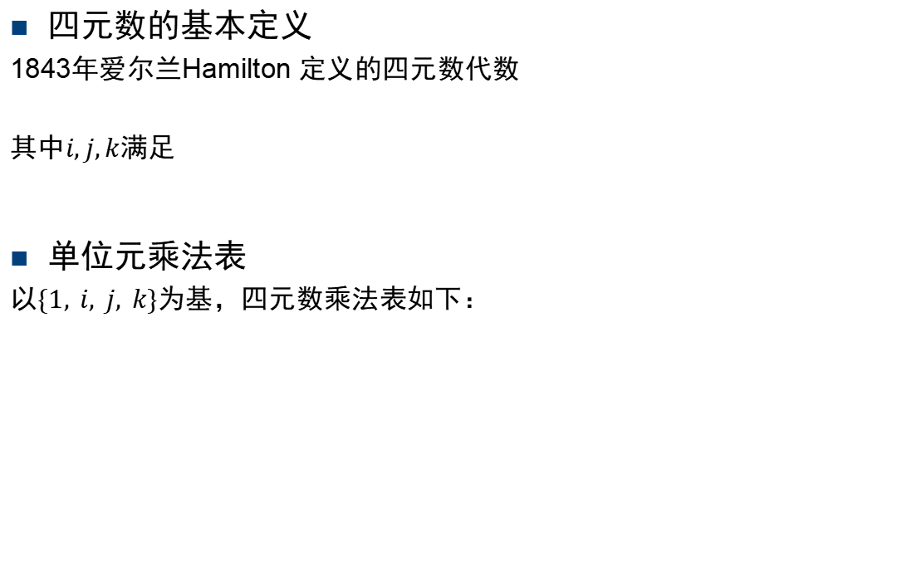


四元数运算表
四元数的基本定义
1843年爱尔兰Hamilton 定义的四元数代数
其中$i,j,k$满足
单位元乘法表
以$\{1, i, j, k\}$为基，四元数乘法表如下：
$$ℍ= \{a+bi+cj+dk | a,b,c,d ∈ℝ\},$$
$$i^{2}=j^{2}=k^{2}=ijk=−1.$$
$$\begin{matrix}⋅ & 1 & i & j & k \\ 1 & 1 & i & j & k \\ i & i & −1 & k & −j \\ j & j & −k & −1 & i \\ k & k & j & −i & −1\end{matrix}$$

Slide 15
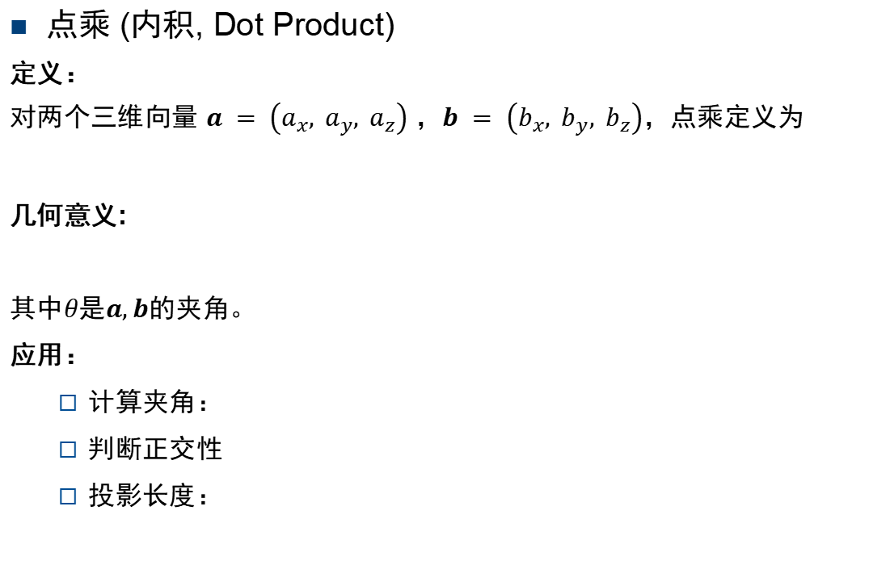



内积（点乘积）与外积（叉乘积）
点乘 (内积, Dot Product)
定义：
对两个三维向量 $a = \left(a_{x}, a_{y}, a_{z}\right)$ ，$b = \left(b_{x}, b_{y}, b_{z}\right)$，点乘定义为
几何意义:
其中$θ$是$a,b$的夹角。
应用：
计算夹角：
判断正交性
投影长度：
$$a⋅b = a_{x}b_{x}+ a_{y}b_{y}+ a_{z}b_{z}.$$
$$a⋅b =\left|a\right|\left|b\right|\cos{θ},$$
$$\cos{θ}=\frac{a⋅b}{\left|a\right|\left|b\right|}$$
$$proj_{a}\left(b\right)=\frac{a⋅b}{\left|a\right|}$$

Slide 16
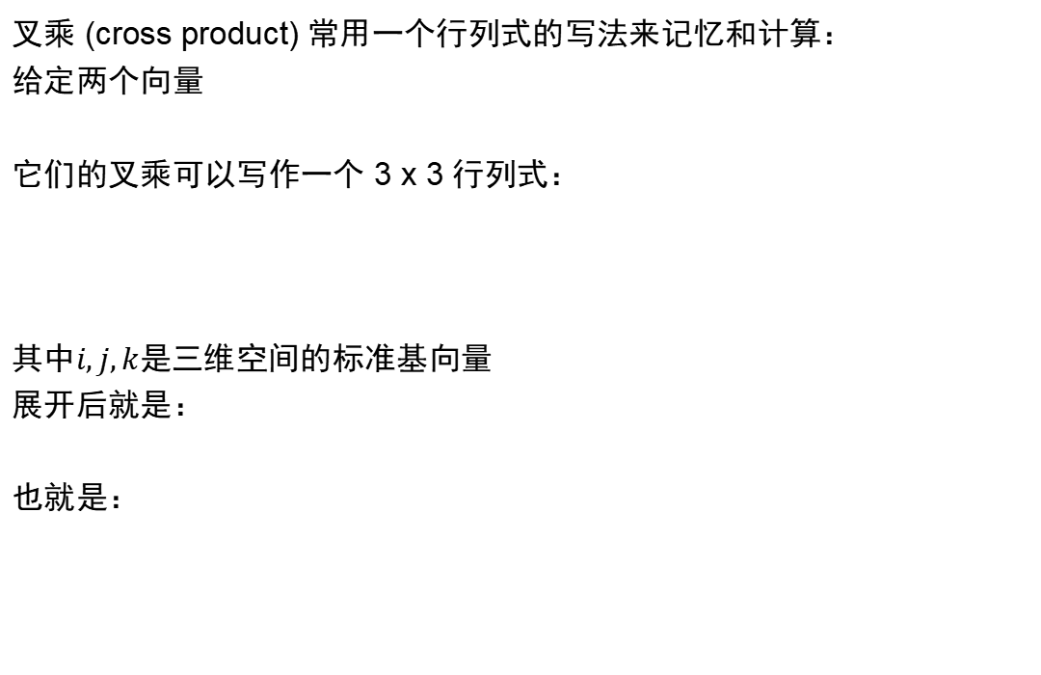

外积（叉乘积，只定义在3维）
叉乘 (cross product) 常用一个行列式的写法来记忆和计算：
给定两个向量
它们的叉乘可以写作一个 3 x 3 行列式：
其中$i,j,k$是三维空间的标准基向量
展开后就是：
也就是：
$$a = \left(a_{x}, a_{y}, a_{z}\right), b = \left(b_{x}, b_{y}, b_{z}\right),$$
$$a×b = \left|\begin{matrix}i & j & k \\ a_{x} & a_{y} & a_{z} \\ b_{x} & b_{y} & b_{z}\end{matrix}\right|,$$
$$a×b = \left(a_{y}b_{z}− a_{z}b_{y}\right)i − \left(a_{x}b_{z}− a_{z}b_{x}\right)j + \left(a_{x}b_{y}− a_{y}b_{x}\right)k.$$
$$a×b = \left(a_{y}b_{z}− a_{z}b_{y}, a_{z}b_{x}− a_{x}b_{z}, a_{x}b_{y}− a_{y}b_{x}\right)$$

Slide 17
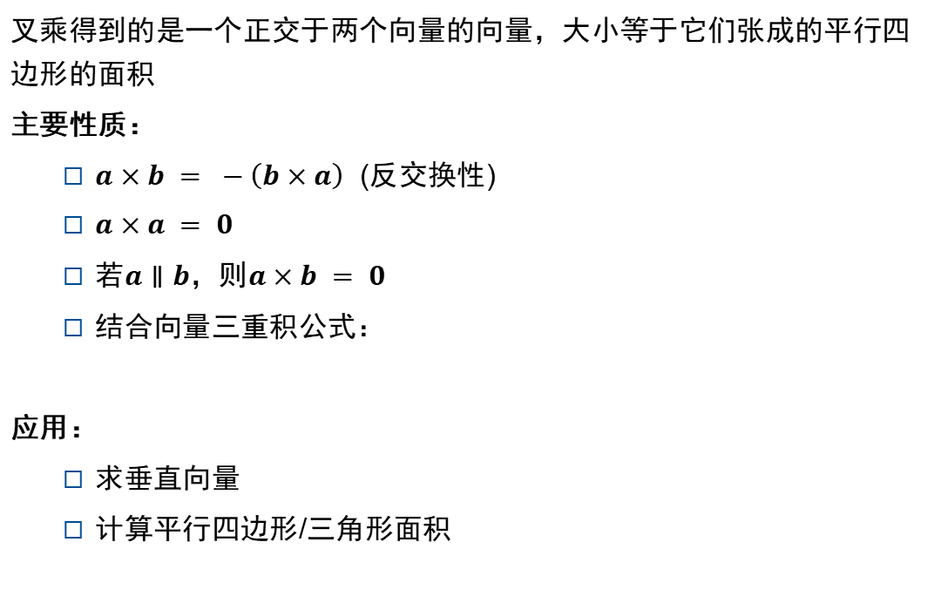
外积（叉乘积）
叉乘得到的是一个正交于两个向量的向量，大小等于它们张成的平行四边形的面积
主要性质：
$a×b = −\left(b×a\right)$ (反交换性)
$a×a = 0$
若$a∥b，$则$a×b = 0$
结合向量三重积公式：
应用：
求垂直向量
计算平行四边形/三角形面积
$$a×\left(b×c\right)= \left(a⋅c\right)b − \left(a⋅b\right)c$$

Slide 18
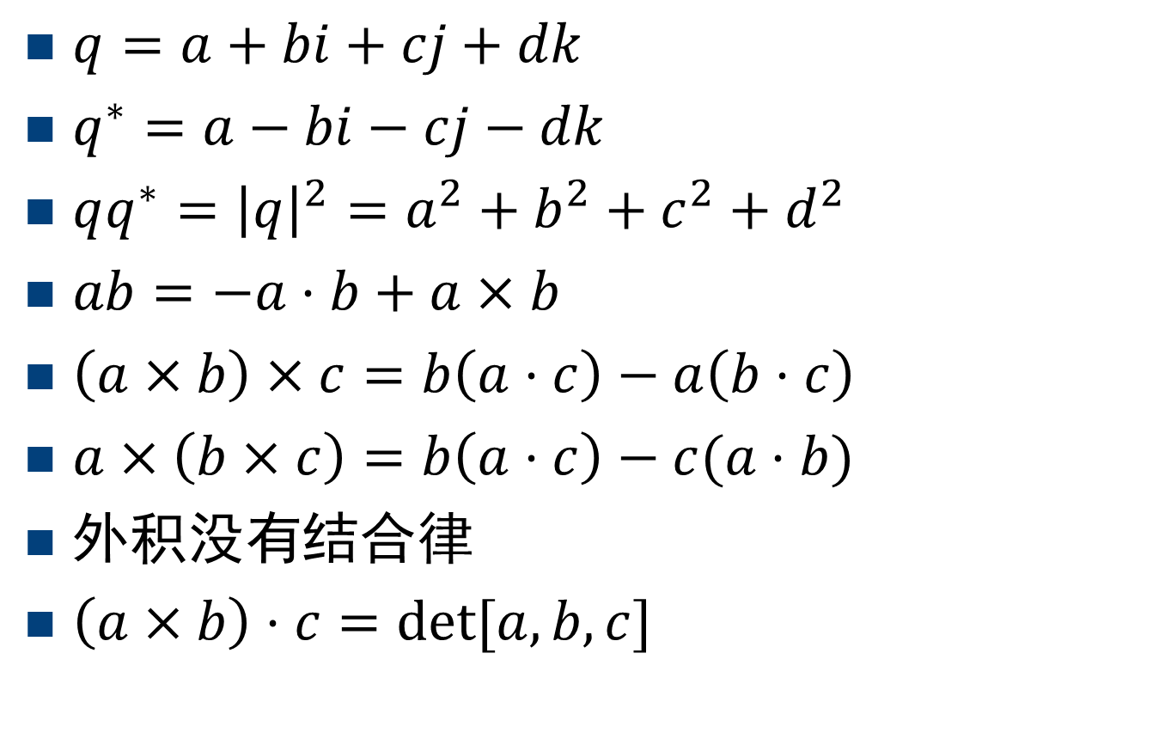
一些恒等式
$q=a+bi+cj+dk$
$q^{∗}=a−bi−cj−dk$
$qq^{∗}={\left|q\right|}^{2}=a^{2}+b^{2}+c^{2}+d^{2}$
$ab=−a⋅b+a×b$
$\left(a×b\right)×c=b\left(a⋅c\right)−a\left(b⋅c\right)$
$a×\left(b×c\right)=b\left(a⋅c\right)−c(a⋅b)$
外积没有结合律
$\left(a×b\right)⋅c=det⁡[a,b,c]$
Notes:
每个参数都有线性关系，只需要看basis的运算即可。

Slide 19

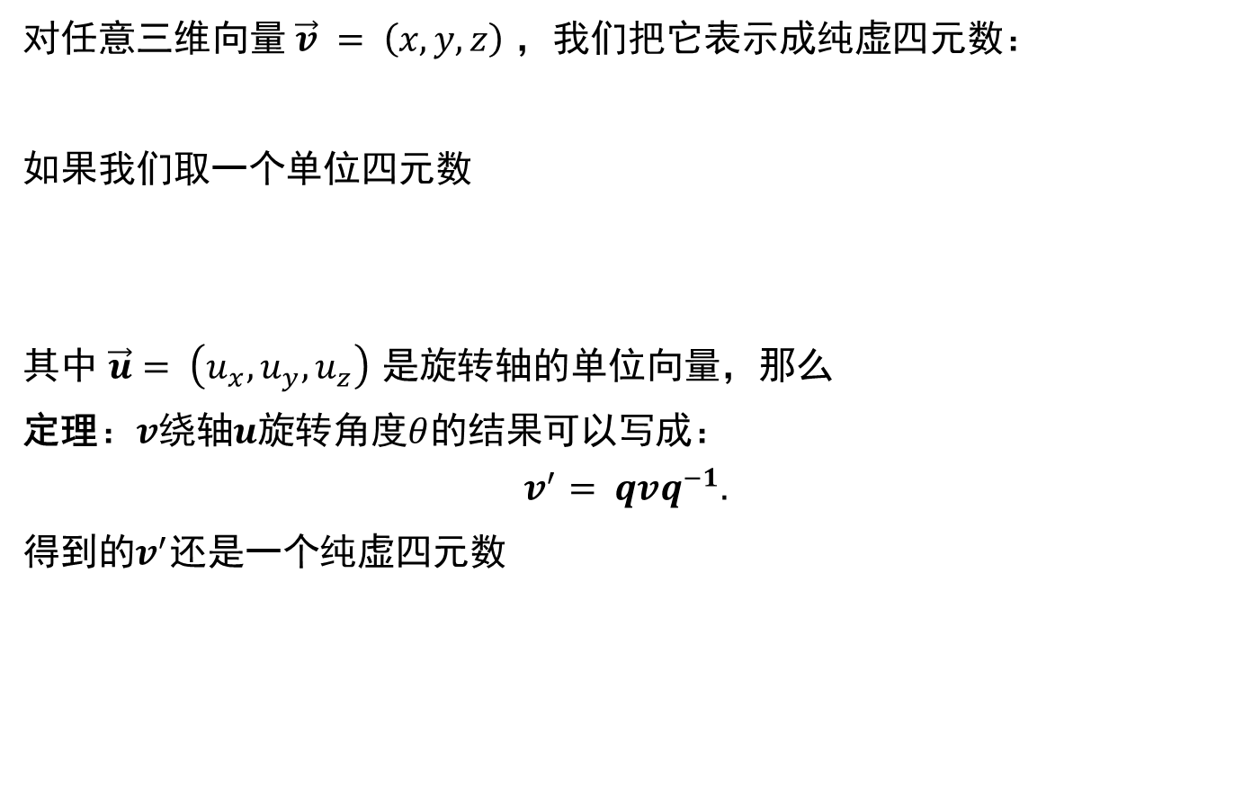

四元数与三维旋转
对任意三维向量 $\vec{v} = \left(x,y,z\right)$ ，我们把它表示成纯虚四元数：
如果我们取一个单位四元数
其中 $\vec{u}= \left(u_{x}, u_{y}, u_{z}\right)$ 是旋转轴的单位向量，那么
定理：$v$绕轴$u$旋转角度$θ$的结果可以写成：
$$v^{′}= qvq^{−1}.$$
得到的$v^{′}$还是一个纯虚四元数
$$v = xi + yj + zk.$$
$$q =\cos\left(\frac{θ}{2}\right)+\left(u_{x}i + u_{y}j + u_{z}k\right)\sin\left(\frac{θ}{2}\right),$$

Slide 20





旋转公式$qvq^{−1}$
$q$可以写作
其逆就是共轭：
我们要计算
$$q =\cos\left(\frac{θ}{2}\right)+ u\sin\left(\frac{θ}{2}\right),$$
$$q^{−1}=\cos\left(\frac{θ}{2}\right)− u\sin\left(\frac{θ}{2}\right)$$
$$v^{′}= qvq^{−1}.$$

Slide 21

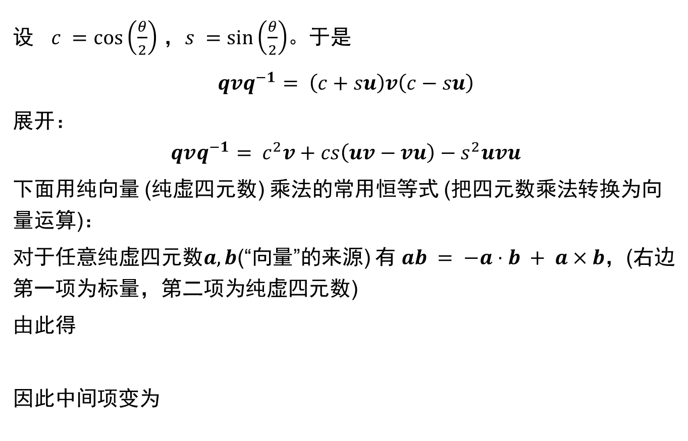
旋转公式$qvq^{−1}$
设 $c =\cos\left(\frac{θ}{2}\right)$ ，$s =\sin\left(\frac{θ}{2}\right)$。于是
$$qvq^{−1}= \left(c+su\right)v\left(c−su\right)$$
展开：
$$qvq^{−1}= c^{2}v+cs\left(uv−vu\right)−s^{2}uvu$$
下面用纯向量 (纯虚四元数) 乘法的常用恒等式 (把四元数乘法转换为向量运算)：
对于任意纯虚四元数$a,b$(“向量”的来源) 有 $ab = −a⋅b + a×b$，(右边第一项为标量，第二项为纯虚四元数)
由此得
因此中间项变为
$$uv−vu = 2u×v$$
$$cs\left(uv−vu\right)= 2cs\left(u×v\right)$$

Slide 22
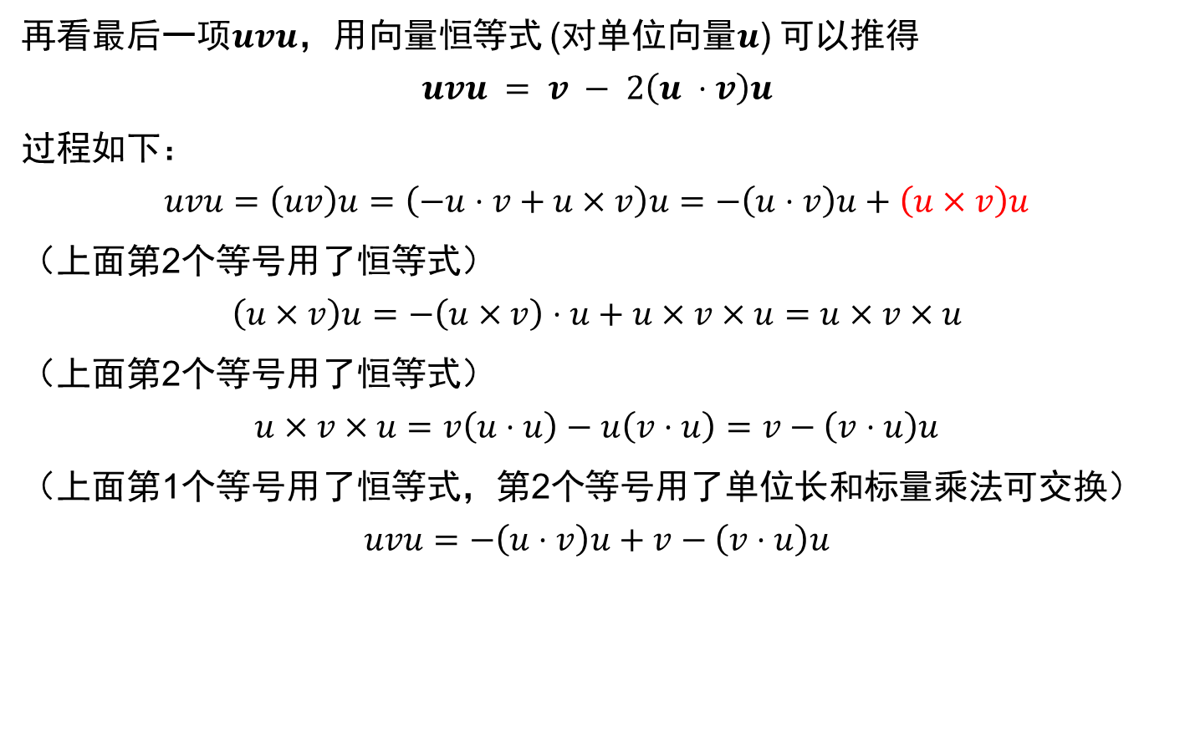
旋转公式$qvq^{−1}$
再看最后一项$uvu$，用向量恒等式 (对单位向量$u$) 可以推得
$$uvu = v − 2\left(u ⋅v\right)u$$
过程如下：
$$uvu=\left(uv\right)u=\left(−u⋅v+u×v\right)u=−\left(u⋅v\right)u+\left(u×v\right)u$$
（上面第2个等号用了恒等式）
$$\left(u×v\right)u=−\left(u×v\right)⋅u+u×v×u=u×v×u$$
（上面第2个等号用了恒等式）
$$u×v×u=v\left(u⋅u\right)−u\left(v⋅u\right)=v−\left(v⋅u\right)u$$
（上面第1个等号用了恒等式，第2个等号用了单位长和标量乘法可交换）
$$uvu=−\left(u⋅v\right)u+v−\left(v⋅u\right)u$$

Slide 23

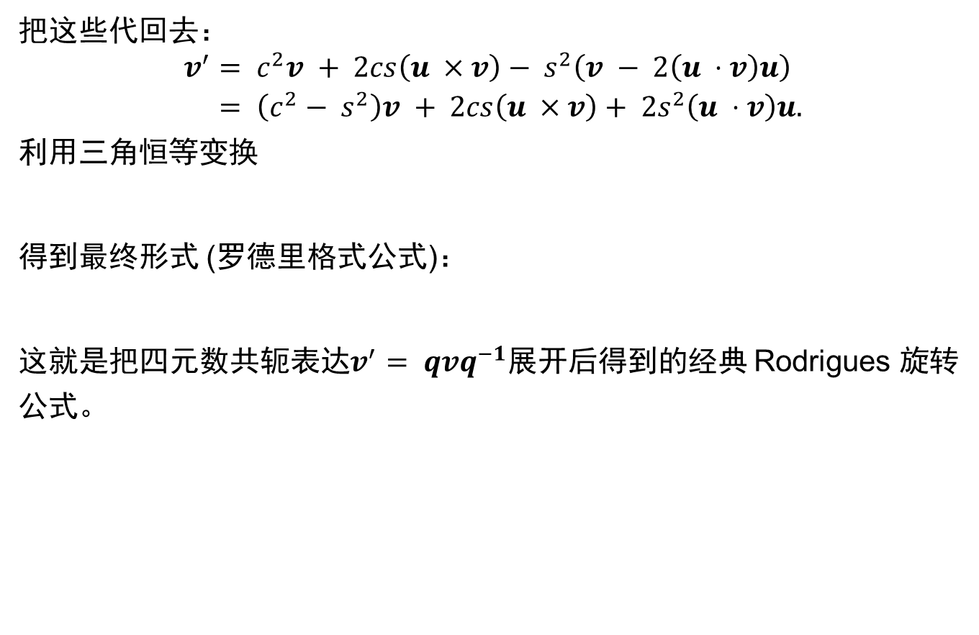


罗德里格公式Rodrigues
把这些代回去：
$$\begin{aligned}v^{′}&= c^{2}v + 2cs\left(u ×v\right)− s^{2}\left(v − 2\left(u ⋅v\right)u\right) \\ &= \left(c^{2}− s^{2}\right)v + 2cs\left(u ×v\right)+ 2s^{2}\left(u ⋅v\right)u.\end{aligned}$$
利用三角恒等变换
得到最终形式 (罗德里格式公式)：
这就是把四元数共轭表达$v^{′}= qvq^{−1}$展开后得到的经典 Rodrigues 旋转公式。
$$c^{2}− s^{2}=\cos{θ},$$
$$2cs =\sin{θ},$$
$$2s^{2}= 1−\cos{θ},$$
$$v^{′}= v\cos{θ}+\left(u ×v\right)\sin{θ}+ u\left(u ⋅v\right)\left(1 −\cos{θ}\right)$$

Slide 24

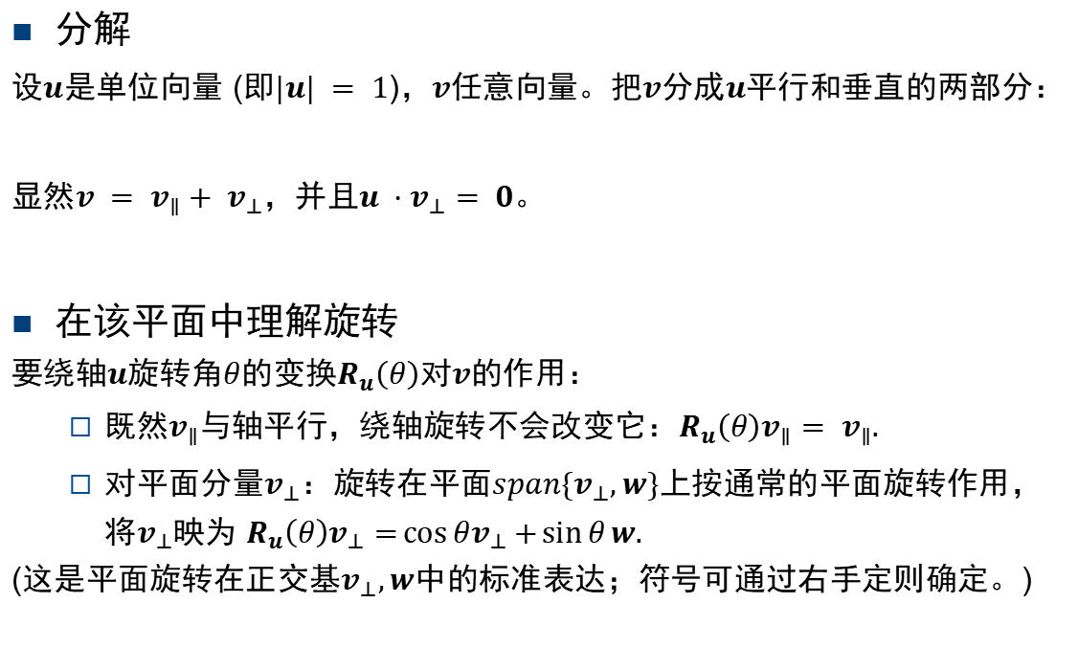

罗德里格公式证明
分解
设$u$是单位向量 (即$|u| = 1$)，$v$任意向量。把$v$分成$u$平行和垂直的两部分：
显然$v = v_{∥}+ v_{⊥}$，并且$u ⋅v_{⊥}= 0$。
在该平面中理解旋转
要绕轴$u$旋转角$θ$的变换$R_{u}\left(θ\right)$对$v$的作用：
既然$v_{∥}$与轴平行，绕轴旋转不会改变它：$R_{u}\left(θ\right)v_{∥}= v_{∥}.$
对平面分量$v_{⊥}$：旋转在平面$span\{v_{⊥},w\}$上按通常的平面旋转作用，将$v_{⊥}$映为 $R_{u}\left(θ\right)v_{⊥}=\cos{θv_{⊥}}+\sin{θ}w.$
(这是平面旋转在正交基$v_{⊥},w$中的标准表达；符号可通过右手定则确定。)
$$v_{∥}= \left(u⋅v\right)u,$$
$$v_{⊥}= v − v_{∥}.$$

Slide 25

罗德里格公式证明
代入 $w=$ $u ×v$ 与 $v_{⊥}= v −\left(u ⋅v\right)u$，得到
$$R_{u}\left(θ\right)v= R_{u}\left(θ\right)v_{∥}+ R_{u}\left(θ\right)v_{⊥}$$
$$=v_{∥}+\cos{θv_{⊥}}+\sin{θ\left(u ×v\right)}$$
$$=(1+\cos{θ}−\cos{θ})v_{∥}+\cos{θv_{⊥}}+\sin{θ\left(u ×v\right)}$$
$$=\cos{θ}v+\sin{θ}\left(u ×v\right)+\left(1−\cos{θ}\right)u\left(u⋅v\right)$$

Slide 26
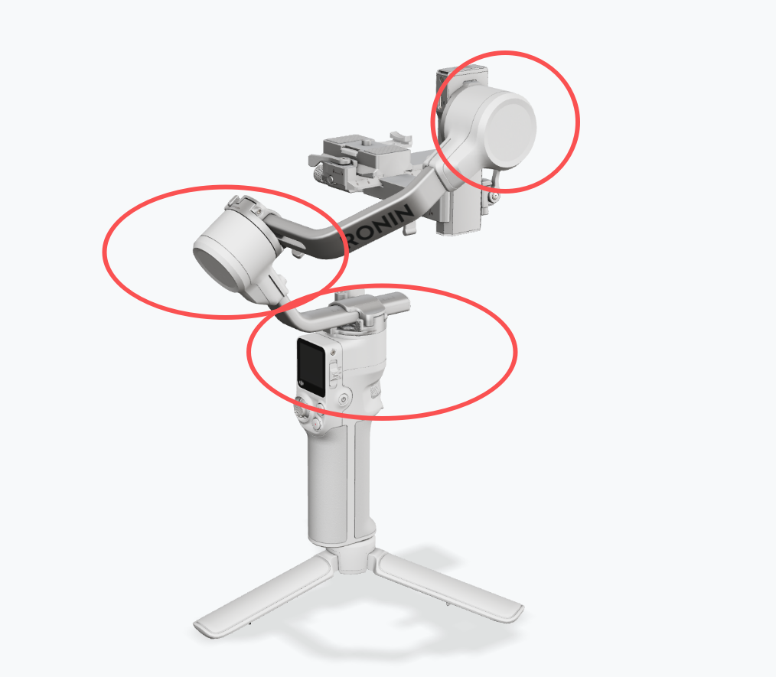
四元数旋转优势
一套 3 环，就能表示任意 3D 旋转。 这就是 欧拉角的物理对应。

Slide 27
四元数旋转优势
无万向节死锁（gimbal lock）：欧拉角可能会出现的奇异性在四元数中不存在。(少了一个自由度)。
平时你能“转头（yaw）”、“点头（pitch）”、“歪头（roll）”。
但如果你低头 90°（下巴顶到胸口），那“转头”和“歪头”变成了同一动作，没法区分了。
当 pitch = ±90°，两个角度变量变得等价，旋转矩阵的参数化方式退化，雅可比不可逆。
Notes:
在设备处于某种状态时，无法得到相应的旋转矩阵，用欧拉角（坐标轴和角度）无法表示。

Slide 28
四元数旋转优势
无万向节死锁（gimbal lock）：欧拉角可能会出现的奇异性在四元数中不存在。
数值稳定：四元数只需保持单位化，避免了矩阵正交化的开销。
组合旋转简洁：旋转复合只需要四元数乘法，不需要矩阵乘法那么多运算量。
插值方便：球面线性插值（SLERP）可以平滑地插值旋转。

